Slide 1



TRƯỜNG TIỂU HỌC QUỐC TUẤN
CHÀO MỪNG CÁC THẦY CÔ GIÁO
ĐẾN VỚI TIẾT HỌC
THỂ TÍCH HÌNH
LẬP PHƯƠNG
GIÁO VIÊN : PHẠM HOÀNG NAM

Slide 2

Khởi động
Notes:
2

Slide 3



Slide 4


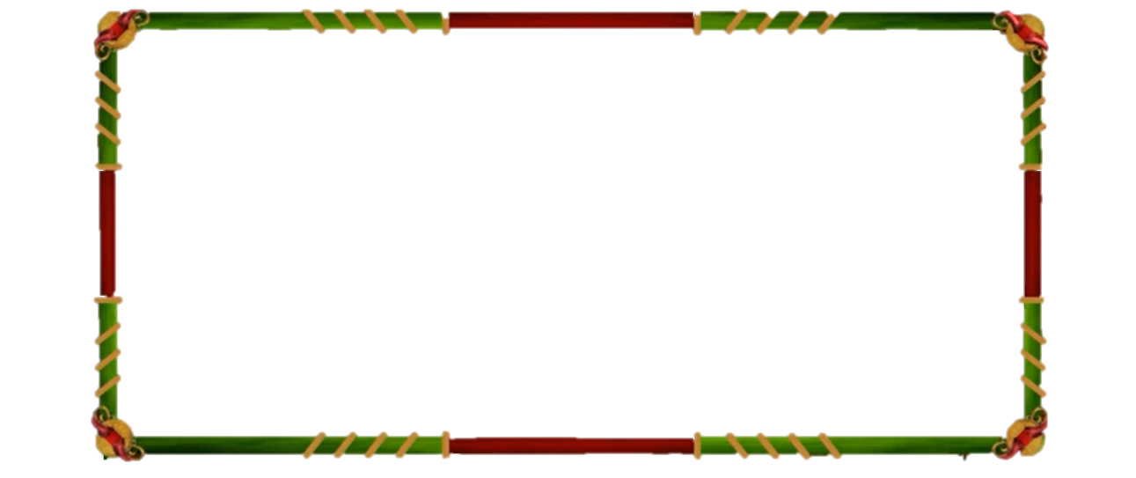

Câu hỏi 1
Hình lập phương có 6 mặt đều là hình vuông bằng nhau ?
10
9
8
7
6
5
4
3
2
1
0
A. Đúng
B. Sai

Slide 5
Câu hỏi 1
Hình lập phương có 6 mặt đều là hình vuông bằng nhau ?
A. Đúng

Slide 6
Câu hỏi 2
Công thức tính thể tích hình hộp chữ nhật :
A. V = ( a+ b ) x 2
B. V = a + b + c
10
9
8
7
6
5
4
3
2
1
0
D. V = a x b x c
C. V = (a + b) x 4

Slide 7
Câu hỏi 3
Công thức tính thể tích hình hộp chữ nhật :
A. V = (a + b) x 2
B. V = a + b + c
C. V = ( a + b) x 4
D. V = a x b x c

Slide 8
Câu hỏi 3
Hình lập phương có phải là trường hợp đặc biệt của hình hộp chữ nhật?
A. Có
10
B. Không
9
8
7
6
5
4
3
2
1
0

Slide 9
Câu hỏi 3
Hình lập phương có phải là trường hợp đặc biệt của hình hộp chữ nhật?
A. Có
B. Không

Slide 10
KHÁM PHÁ
Notes:
10

Slide 11
Ví dụ: Tính thể tích hình lập phương có cạnh 3cm.
Thể tích của hình lập phương
có cạnh 3cm là:
3 x 3 x 3 = 27 (cm³)
27 cm³
3cm
1cm³
1cm³
3cm
3cm
1 lớp: 3 x 3 = 9 (khối)
3 lớp: 9 x 3 = 27 (khối)

Slide 12

Muốn tính thể tích hình lập phương ta làm như thế nào?
a
a
Ghi nhớ:
Muốn tính thể tích hình lập phương ta lấy cạnh nhân với cạnh rồi nhân với cạnh.
a

Slide 13
Hình lập phương có cạnh a thì thể tích V là:
a : là cạnh hình lập phương
V : là thể tích hình lập phương
a
V = a x a x a
a
a

Slide 14
Muốn tính thể tích hình lập phương, ta lấy cạnh nhân với cạnh rồi nhân với cạnh.
Hình lập phương có cạnh a thì thể tích V là:
V = a x a x a
a
a
a

Slide 15
LUYỆN TẬP
Notes:
15

Slide 16
Bài 1. Viết số đo thích hợp vào ô trống:
Hình lập phương | (1) | (2) | (3) | (4)
Độ dài cạnh | 1,5m
Diện tích một mặt |  |  | 36cm²
Diện tích toàn phần |  |  |  | 600dm²
Thể tích
5
dm
6 cm
10dm
8
25
2,25m²
dm²
100dm²
64
150
13,5m²
dm²
216cm²
64
125
3,375m³
dm³
216cm³
1000dm³
512

Slide 17
Bài 3 : Một hình hộp chữ nhật có chiều dài 8cm, chiều rộng 7cm và chiều cao 8cm. Một hình lập phương có cạnh bằng trung bình cộng của ba kích thước của hình hộp chữ nhật trên. Tính :
chiều dài 8cm
chiều rộng 7cm
chiều cao 9cm
cạnh bằng trung bình cộng
Tính
Thể tích hình hộp chữ nhật ;
Thể tích hình lập phương.
Thể tích hình hộp chữ nhật ;
Thể tích hình lập phương.

Slide 18
9cm
a
7cm
a
a
8cm
Thể tích hình hộp chữ nhật ?
Biết a bằng trung bình cộng của ba kích thước của hình hộp chữ nhật.
Tính thể tích hình lập phương ?

Slide 19
Bài 3:
Bài giải:
Thể tích hình hộp chữ nhật là:
8 x 7 x 9 = 504(cm³)
b) Độ dài của cạnh hình lập phương là:
(8 + 7 + 9) : 3 = 8 (cm)
Thể tích hình lập phương là:
8 x 8 x 8 = 512 (cm³)
Đáp số: a) 504 cm³
b) 512 cm³

Slide 20
Ghi nhớ:
Muốn tính thể tích hình lập phương ta lấy cạnh nhân với cạnh rồi nhân với cạnh
V: là thể tích hình lập phương
a: là cạnh hình lập phương
V = a x a x a

Slide 21


VẬN DỤNG

Slide 22

Câu 1:
Chọn đáp án đúng
Công thức tính thể tích hình lập phương là :
A. V = a x b x c
B. V = a x a x 6
C. V = a x a x a
Bạn được thưởng
một tràng vỗ tay.

Slide 23
Câu 2: Thể tích của hình lập phương là:
A. 64m³
4 m
B. 60m³
4 m
C. 16m³
4 m
Bạn được thưởng
một tràng vỗ tay.

